Slide 1
Логические методы
Евгений Борисов

Slide 2
логические методы
методы ML
метрические — измеряем расстояния, определить ближайших
статистические - восстановить плотность, определить вероятность
логические - построить правило (комбинацию предикатов)
линейные - построить разделяющую поверхность
композиции - собрать несколько классификаторов в один

Slide 3
логические методы
моделируем логику человеческих решений
интерпретируемость

Slide 4
логические методы
предикат - «простое» правило для выделения объектов
предикат может быть описан естественным языком
простая формула от небольшого числа признаков

Slide 5
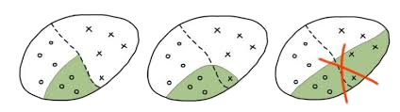
логические методы
предикат - «простое» правило для выделения объектов
предикат может быть описан естественным языком
простая формула от небольшого числа признаков
должен быть информативен, т.е. выделяет некоторое количество объектов одного класса

Slide 6
логические методы
предикат - «простое» правило для выделения объектов
предикат может быть описан естественным языком
простая от небольшого числа признаков
должен быть информативен, т.е. выделяет некоторое количество объектов одного класса
идея: покрыть весь датасет предикатами, получим классификатор

Slide 7
логические методы
энтропийный критерий информативности
энтропия выборки :
исходы q это позитивно размеченные объекты (класса y)
P - количество позитивных объектов
S - общее количество объектов
предикат R выделил объекты
p - количество позитивных
n - количество негативных
энтропия выборки после получения информации предикатом R
информационный выигрыш (Information gain)

Slide 8
логические методы
как объединить закономерности в алгоритм:
решающее дерево
рекурсивное разделение данных на две части
строим простой предикат -
ищем признак i и порог b для него
максимизируем информативность

Slide 9
логические методы
как объединить закономерности в алгоритм:
решающее дерево, алгоритм ID3
ID3(X,y)
выбрать признак i
и найти для него порог b,
с максимальной информативностью
предиката R(i,b) = [Xi>b]
набор X,y
содержит объекты
одного класса?
создать узел
с параметрами
предиката i,b
создать лист
с меткой класса y
разделить X предикатом [Xi>b]
на две части (X1,y1) и (X2,y2)
конец
повторить рекурсивно
ID3(X1,y1)
ID3(X2,y2)

Slide 10

логические методы
разделение набора объектов решающим деревом

Slide 11
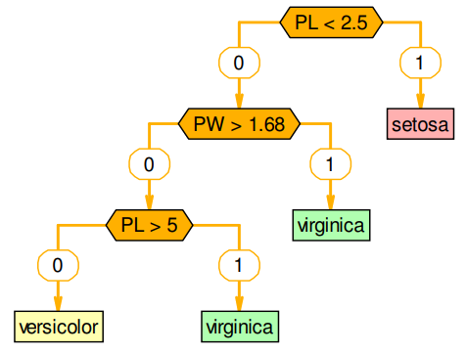
логические методы
пример дерева для набора iris

Slide 12

логические методы
результат работы решающего дерева
на учебном наборе - 100% точность на тесте - переобучение

Slide 13
логические методы
решающее дерево
достоинство: интерпретируемость результата
недостаток: переобучение, неустойчивы к шуму
pruning - обрезка решающего дерева
pre-pruning – критерий раннего останова.
если информативность меньше порога или глубина велика
то прекращаем ветвление
post-pruning – пост-редукция.
просматриваем все внутренние вершины дерева
проверяем их качество на тестовой выборке,
заменяем листом, где качество после разделения ухудшается

Slide 14

логические методы
регрессия-задача восстановления зависимости
- аргументы
- значения функции
- параметры функции
датасет
Задача: по данным L определить
максимально близкую к

Slide 15
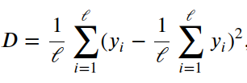
логические методы
Решение задачи регресиии — модификация ID3
На каждом шаге для выбора оптимальногой гиперплоскости Xj=b
Вместо критерия информативности используем дисперсию значений функции D(y)
т. е. подбираем признак Xj и порог его значений b, который бы минимизировал дисперсию D значений y в разбиении Xj>b
в итоге значения y в каждом листе будут примерно равны.

Slide 16
логические методы
решающее дерево, алгоритм ID3 для регресиии
ID3(X,y,min_split_sample )
выбрать признак i
и найти для него порог b,
с минимальной дисперсией D(y)
набор X,y
содержит меньше чем
min_split_sample
элементов?
создать узел
с параметрами
предиката i,b
создать лист
с меткой mean(y)
разделить X предикатом [Xi>b]
на две части (X1,y1) и (X2,y2)
конец
повторить рекурсивно
ID3(X1,y1)
ID3(X2,y2)

Slide 17
Литература
Борисов Е.С. Методы машинного обучения. 2026
https://github.com/mechanoid5/ml_lectorium_2026_I
Константин Воронцов Машинное обучение. ШАД Яндекс
https://www.youtube.com/playlist?list=PLJOzdkh8T5kp99tGTEFjH_b9zqEQiiBtC
Константин Воронцов Машинное_обучение. курс_лекций.
http://www.machinelearning.ru/wiki/index.php?title=Машинное_обучение_(курс_лекций,_К.В.Воронцов)
SciKit-Learn : Decision Trees
https://scikit-learn.org/stable/modules/tree.html

